Slide 2
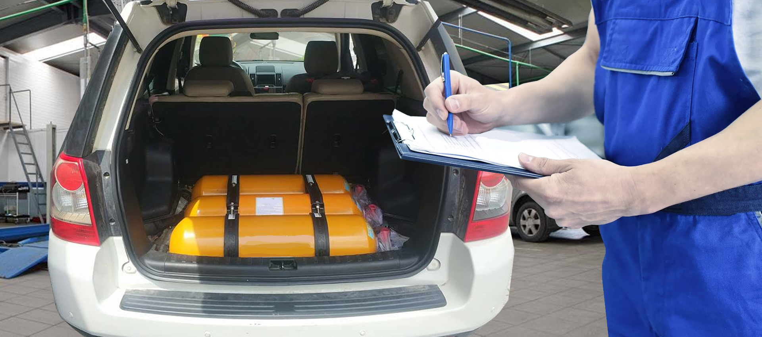
PESQUISA DE MERCADO
STATUS VEÍCULOS GNV

Slide 3
ESCOPO DA APRESENTAÇÃO
1
2
3
4
Objetivos de Pesquisa
Metodologia
Resultados
Considerações GGV

Slide 4
OBJETIVOS
DE PESQUISA

Slide 5
OBJETIVOS
DE PESQUISA
Identificar a atual situação da frota de veículos GNV do Paraná referente ao
% dos veículos sem a devida avaliação de conformidade para utilização do GNV e o cumprimento da legislação atual.

Slide 6
METODOLOGIA

Slide 7
METODOLOGIA DE PESQUISA
Definição da amostra pesquisada:
500 placas
Seleção aleatória dos postos pesquisados (respeitando a representatividade) 22 postos entre Curitiba e Região Metropolitana
Coleta - Período de
19/06 à 15/07 de 2019
Pesquisa por observação realizada em dias, horários e por pessoas diferentes
Contratante APOIA (Associação Paranaense dos Organismos de Inspeção Acreditados).

Slide 8
RESULTADOS

Slide 9
PERFIL DOS RESPONDENTES
Metodologia: Pesquisa quantitativa realizada com 500 placas
Município do Emplacamento
Marca do Veículo
Essas cidades foram levantadas, mas o % não chegou a 1%:
Essas marcas foram levantadas, mas o % não chegou a 1%:
CAMPO MAGRO
AGUDOS DO SUL
APUCARANA
BALSA NOVA
BOCAIUVA DO SUL
FOZ DO IGUAÇU
LAPA
MARINGÁ
PALMEIRA
PONTA GROSSA
SERTANOPOLIS
UBIRATA
HONDA | DAEWOO MOTOR
MITSUBISHI | DODGE
PEUGEOT | JEEP
CITROEN | KIA
 | JAC MOTORS

Slide 10
MODELO
TIPO
I No total foram 103 modelos diferentes, abaixo segue o top 10:
I Em 2017 o % de veículos de Passageiros foi de 61%, Carga – Caminhonete = 21% e Misto Camioneta = 11%.
1 | SPIN | 9%
2 | SIENA | 8%
3 | COBALT | 7%
4 | LOGAN | 6%
5 | S10 | 3%
6 | ETIOS | 3%
7 | FIORINO | 3%
8 | VOYAGE | 3%
9 | FORD KA | 2%
10 | PRISMA | 2%

Slide 11
ANO DO VEÍCULO
Média
2009
Média em 2017:
Ano 2003

Slide 12
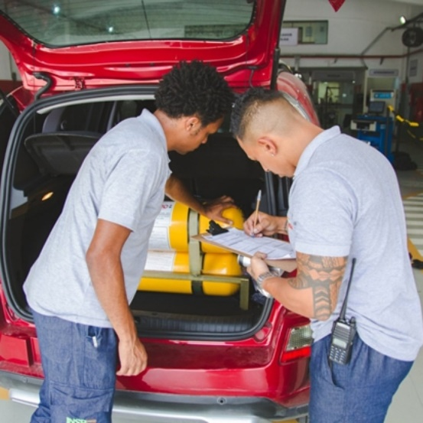
SITUAÇÃO GNV
Número de carros com GNV no Paraná é de 36.000 veículos.
Vigente
(regularizado)
Em 2017
65,20%
54%
Estimativa de veículos:
Irregular
(bloqueado)
7.416
20,60%
29%
34,80%
46%
5.958
Clandestino
14,20%
17%
Fonte: Detran

Slide 13
QUEBRA DA SITUAÇÃO
Vigente
(regularizado)
Irregular
(bloqueado)
Clandestino
2019 I 2017
2019 I 2017
2019 I 2017
Cidades
Curitiba
RMC
Outros
64%
68%
xx%
58%
48%
59%
21%
20%
xx%
27%
33%
18%
14%
12%
xx%
15%
19%
23%
Até 2000
De 2001 a 2010
Acima de 2010
35%
54%
76%
36%
29%
14%
29%
17%
10%
Ano
Chevrolet
Fiat
Ford
Volkwagen
63%
66%
56%
54%
54%
59%
53%
41%
27%
19%
28%
30%
30%
57%
32%
35%
10%
15%
16%
16%
16%
14%
15%
24%
Marca

Slide 14
Lei nº 18.981, de 12 de abril de 2017
Proíbe os postos de combustíveis a abastecerem com Gás Natural Veicular veículos que não apresentarem o selo garantidor para o seu uso.
1º Proíbe os postos de combustíveis do Estado do Paraná a abastecerem com GNV veículos que não apresentarem o selo garantidor para o seu uso
2º Obriga postos a afixarem informativos visíveis para orientar o consumidor.
3º Fiscalização do PROCON - Programa de Proteção e Defesa do Consumidor penalizar o posto infrator,
I. Advertência por escrito;
II. Multa no valor de 50 UPF/PR, ao persistir a irregularidade;
III. Multa no valor de 100 UFP/PR, em casos de reincidência;
IV. Cassação do alvará de funcionamento no caso de nova reincidência;

Slide 15
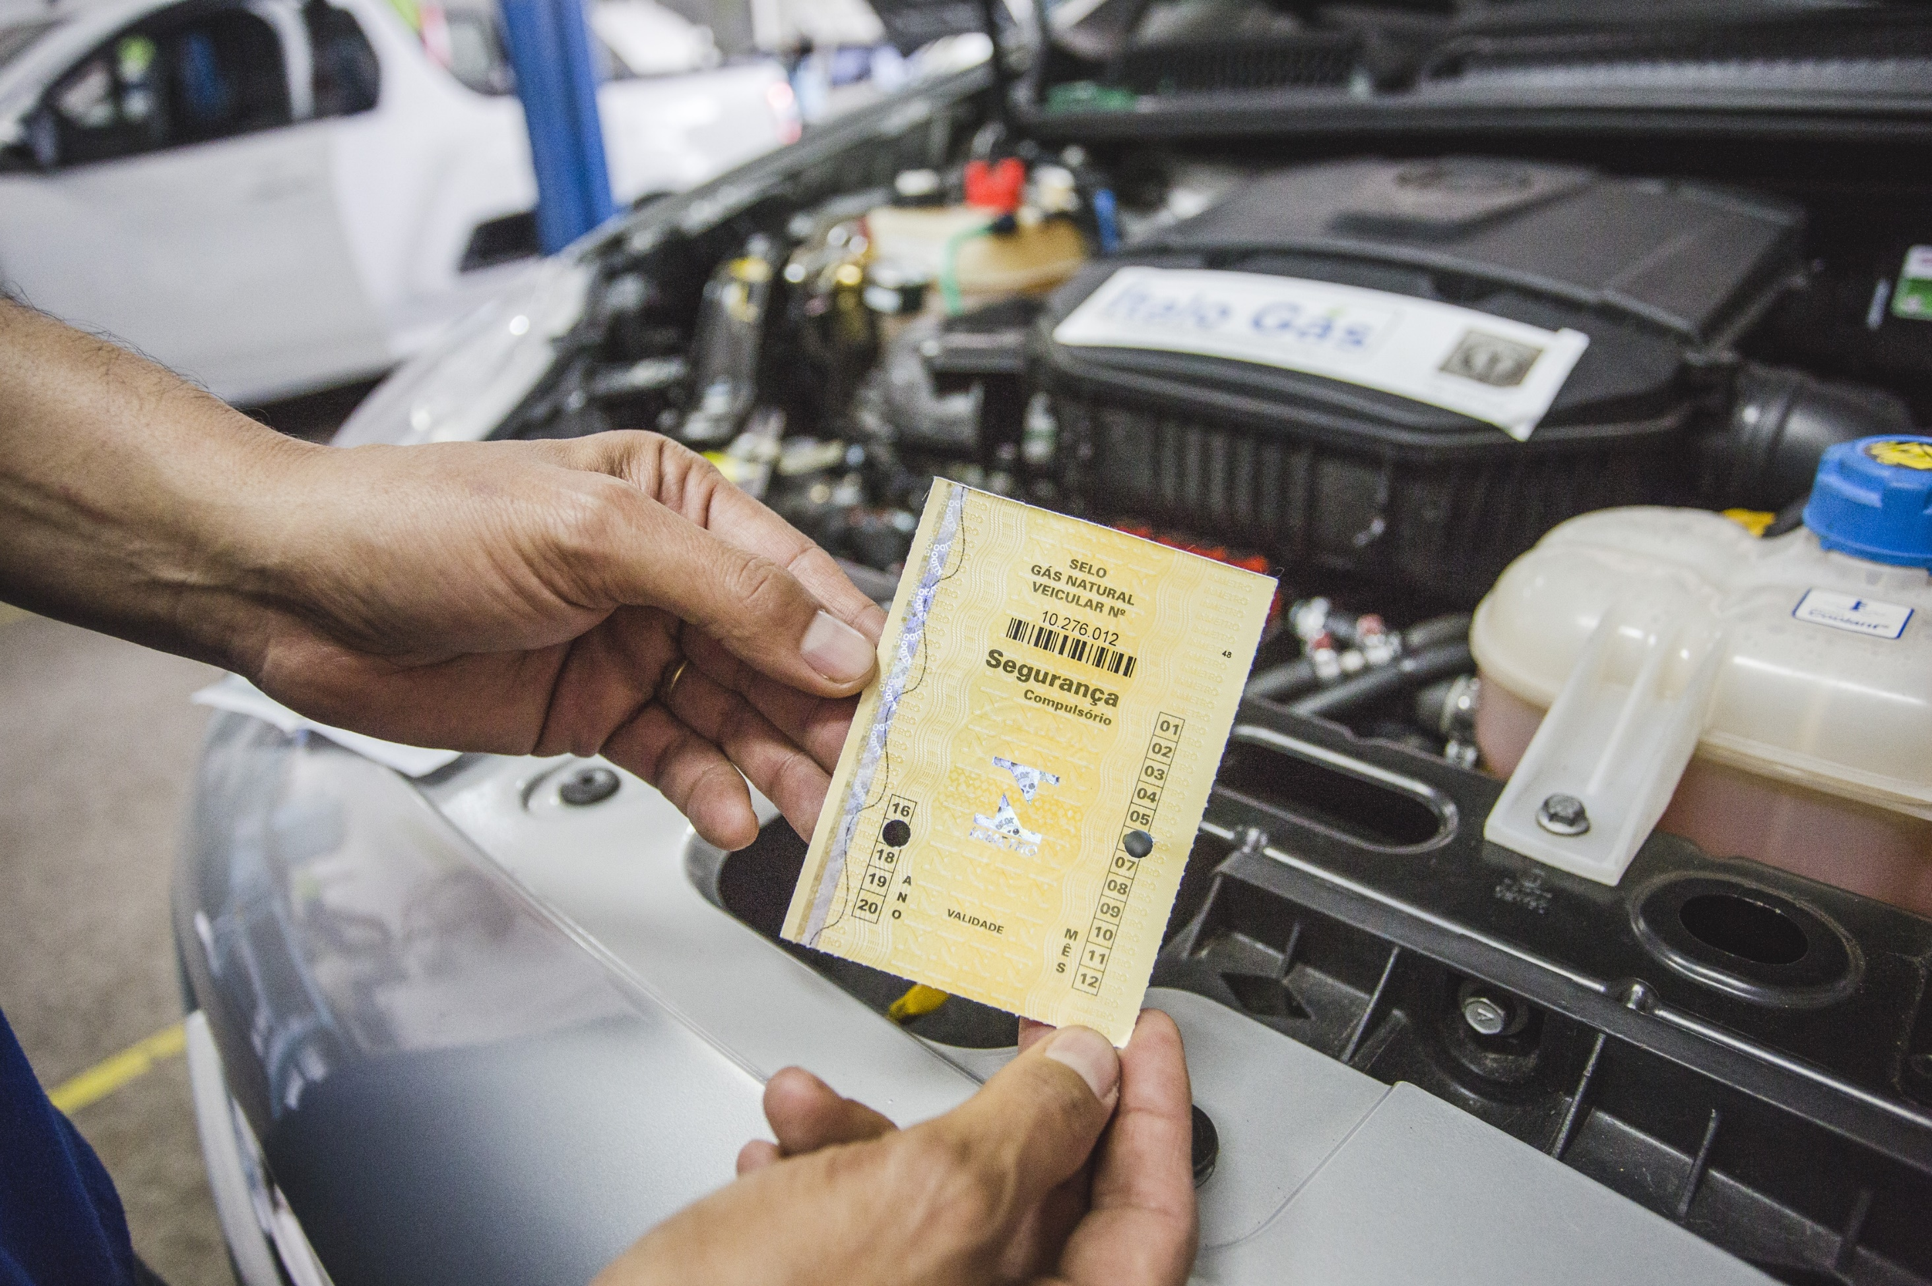
Devido a lei acima para esta pesquisa foi acrescentado mais um levantamento para
identificar a apresentação ou não do selo para o abastecimento do GNV.

Slide 16
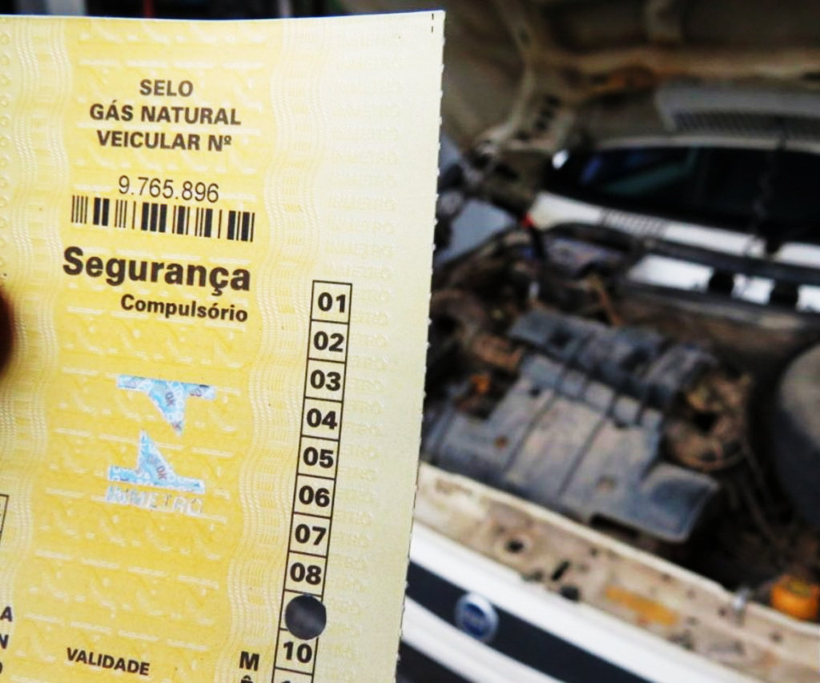
I Qual o percentual dos abastecimentos que solicitaram a apresentação do selo na hora do abastecimento?
92%
Não apresentaram o selo
8%
Apresentaram o selo

Slide 17
CONSIDERAÇÕES DA GGV

Slide 18
Apoia está se movimentando → só tem um local onde se encontra os resultados, aonde se EXECUTA AÇÕES (diferentes – Einstein).
Governo novo, ideias novas – tudo depende a forma que você vende o produto.
Diminuiu desde o ultimo estudo o % de não conformidades.
Tempo de levantamento das informações e reações ao mercado.
Convencer o governo a criar alguma campanha “Zap!” para fomentar o mercado.
Mercado se inovar – posicionamento, mix, formas de entrega.
Profissionalização do mercado – treinamentos, alinhamentos e controle.
Aumento do número de concorrentes.
Mercado não respeita o mercado.
Fim das intermediações com o surgimento de tecnologia que facilita e torna mais barato esse processo.
S
W
O
T

Slide 19
Conforme apresentado nessa pesquisa, o % de veículos Irregulares (Bloquedos) e Clandestinos, comparados a 2017, teve uma queda de 12,2%. Esse resultado pode ser justificado pela conscientização por parte da população ou até por algum tipo de atuação dos órgãos regulatórios. Os potenciais motivos dessa evolução não era um objeto desse estudo, por isso não temos embasamento para afirmar o que levou a esse resultado, apenas inferências.
Apesar da melhora do quadro, nota-se ainda um número considerável – 34,80% – de veículos que se encontram em situações irregulares – bloqueados e clandestinos.
Por fim, o principal ponto que queremos deixar aqui registrado é para apresentação do selo. A pesquisa constatou que esse lei não está sendo respeitada em 92% das situações avaliadas. Ou seja, aqui efetivamente existe uma oportunidade ímpar para criação de campanhas de conscientização e ações de fiscalização e advertência a fim de fazer com que a lei seja cumprida.

Slide 20
MEDIDAS LEGAIS DE COMBATE AS IRREGULARIDADES E CLANDESTINIDADE:
O CTB – Código de Trânsito Brasileiro – Lei nº 9.503 de setembro de 1997, apresenta a
legislação federal a ser aplicada:
Art. 21 – I indica que compete aos órgãos executivos rodoviários cumprir e fazer cumprir a legislação e as normas de trânsito.
Art. 98 Nenhum proprietário ou responsável poderá, sem prévia autorização da autoridade competente, fazer ou ordenar que sejam feitas no veículo modificações de suas características de fábrica.
Art. 161 define que constitui infração de trânsito a inobservância de qualquer preceito do CTB, da legislação complementar (onde está inserida a regulamentação do INMETRO) ou das resoluções do CONTRAN.
Art. 230 – V proíbe a condução de veículo que não esteja registrado e devidamente licenciado (que é o caso de veículos com Kit GNV clandestino ou irregular).
Art. 230 – VII proíbe a condução de veículo com a cor ou característica alterada (que é o caso de veículos com Kit GNV clandestino).
Art. 230 – VIII proíbe a condução de veículo sem ter sido submetido à inspeção de segurança veicular, quando obrigatória (que é o caso de veículos com Kit GNV clandestino ou irregular inclusive a reinspeção anual e porte do selo GNV do INMETRO na validade).
Art. 232 proíbe conduzir o veículo sem os documentos de porte obrigatório (incluindo o Selo GNV do INMETRO na validade e renovado anualmente).

